Slide 1

제3장 컴퓨터 산술과 논리 연산
3.1 ALU의 구성 요소
3.2 정수의 표현
3.3 논리 연산
3.4 시프트 연산
3.5 정수의 산술 연산
3.6 부동소수점 수의 표현
3.7 부동소수점 산술 연산

Slide 2
3.1 ALU의 구성 요소
산술 연산장치 : 산술 연산들(+, -, ×, ÷)을 수행
논리 연산장치 : 논리 연산들(AND, OR, XOR, NOT 등)을 수행
시프트 레지스터(shift register) : 비트들을 좌측 혹은 우측으로 이동시키는 기능을 가진 레지스터
보수기(complementer) : 2진 데이터를 2의 보수로 변환(음수화)
상태 레지스터(status register) : 연산 결과의 상태를 나타내는 플래그(flag)들을 저장하는 레지스터
Computer Architecture
3-<number>

Slide 3
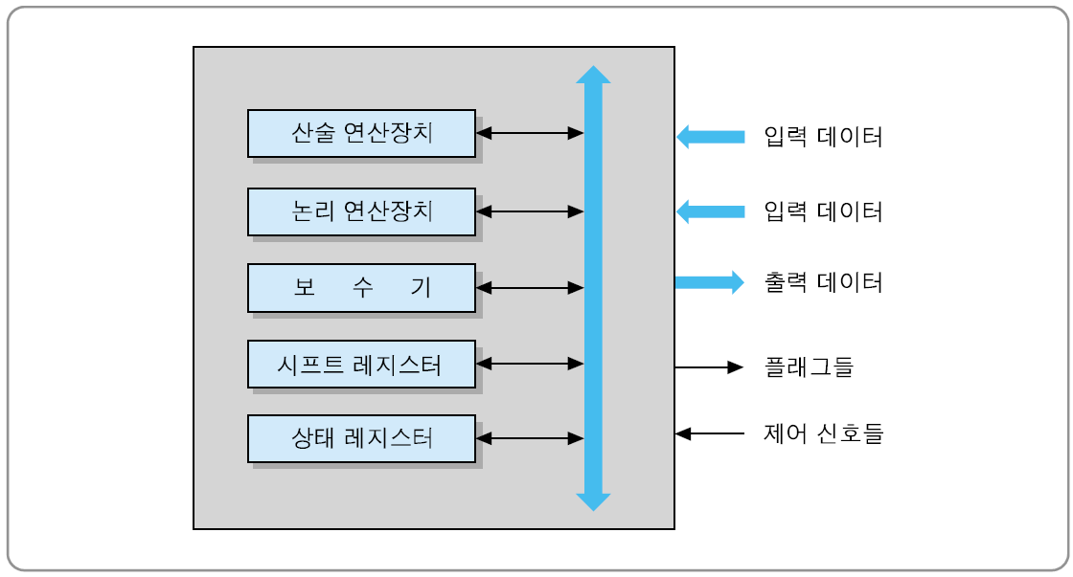
ALU의 내부 구성 요소들
Computer Architecture
3-<number>

Slide 4
3.2 정수의 표현
2진수 체계 : 0, 1, 부호 및 소수점으로 수를 표현
    [예] -13.625₁₀ = -1101.101₂
부호 없는 정수 표현의 예
    00111001 = 57
    00000000 = 0
    00000001 = 1
    10000000 = 128
    11111111 = 255
n-비트 2진수를 부호 없는 정수 A로 변환하는 방법 :
Computer Architecture
3-<number>

Slide 5
소수와 음수의 표현
최상위 비트인 a_{n-1}의 좌측에 소수점이 있는 소수의 10진수 변환방법
  A = a_{n-1} × 2⁻¹ + a_{n-2} × 2⁻² + ... + a₁ × 2^{-(n-1)} + a₀ × 2^{-n}
    [예] 2³ 2² 2¹ 2⁰ 2⁻¹ 2⁻² 2⁻³ : 자리수(weight)
    1 1 0 1 . 1 0 1
    = 1×2³ + 1×2² + 0×2¹ + 1×2⁰ + 1×2⁻¹ + 0×2⁻² + 1×2⁻³
    = 8 + 4 + 1 + 0.5 + 0.125 = 13.625
음수 표현 방법
  부호화-크기 표현(signed-magnitude representation)
  1의 보수 표현(1's complement representation)
  2의 보수 표현(2's complement representation)
Computer Architecture
3-<number>

Slide 6
3.2.1 부호화-크기 표현
맨좌측 비트는 부호 비트, 나머지 n-1 개의 비트들은 수의 크기(magnitude)를 나타내는 표현 방식
    [예] + 9 = 0 0001001 + 35 = 0 0100011
    - 9 = 1 0001001 - 35 = 1 0100011
부호화-크기로 표현된 2진수(a_{n-1} a_{n-2} ... a₁ a₀)를 10진수로 변환
  A = (-1)^{an-1} (a_{n-2} × 2^{n-2} + a_{n-3} × 2^{n-3} + ... + a₁ × 2¹ + a₀ × 2⁰)
  [예] 0 0100011 = (-1)⁰(0×2⁶+1×2⁵+0×2⁴+0×2³+0×2²+1×2¹+1×2⁰)
    = (32 + 2 + 1) = 35
    1 0001001 = (-1)¹(0×2⁶+0×2⁵+0×2⁴+1×2³+0×2²+0×2¹+1×2⁰)
    = - (8 + 1) = - 9
Computer Architecture
3-<number>

Slide 7
부호화-크기 표현 (계속)
결점
  덧셈과 뺄셈을 수행하기 위해서는 부호 비트와 크기 부분을 별도로 처리해야 함
  0에 대한 표현이 두 개 존재
  ➔ n-비트 단어로 표현할 수 있는 수들이 2^{n} 개가 아닌,
  (2^{n} -1)개로 감소
    0 0000000 = + 0
    1 0000000 = - 0
Computer Architecture
3-<number>

Slide 8
3.2.2 보수 표현
1의 보수(1's complement) 표현
  모든 비트들을 반전 (0 → 1, 1→ 0)
2의 보수(2's complement) 표현
  모든 비트들을 반전하고, 결과값에 1을 더한다
  [예]
    + 9 = 0 0001001 + 35 = 0 0100011
    - 9 = 1 1110110 (1의 보수) - 35 = 1 1011100 (1의 보수)
    - 9 = 1 1110111 (2의 보수) - 35 = 1 1011101 (2의 보수)
Computer Architecture
3-<number>

Slide 9
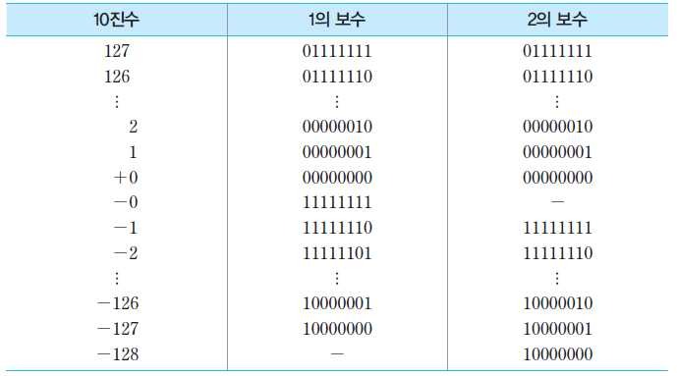
8-비트 2진수로 표현할 수 있는 10진수의 범위
  1의 보수 : - (2⁷ - 1) ∼ + (2⁷ - 1)
  2의 보수 : - 2⁷ ∼ + (2⁷ - 1)
Computer Architecture
3-<number>

Slide 10
2의 보수 → 10진수 변환
2의 보수로 표현된 양수(a_{n-1} = 0)를 10진수로 변환하는 방법
  A = a_{n-2} × 2^{n-2} + a_{n-3} × 2^{n-3} + ... a₁ ×2¹ + a₀ ×2⁰
2의 보수로 표현된 음수(a_{n-1} = 1)를 10진수로 변환하는 방법
  A = - 2^{n-1} + (a_{n-2}×2^{n-2}+ a_{n-3}×2^{n-3}+… a₁×2¹+ a₀×2⁰ )
  [예] 10101110 = - 128 + (1 × 2⁵ + 1 × 2³ + 1 × 2² + 1 × 2¹)
  = - 128 + (32 + 8 + 4 + 2) = - 82
  [다른 방법] 10101110 → 01010010 으로 먼저 변환한 후, 음수 표시
  01010010 = - (1 × 2⁶ + 1 × 2⁴ + 1 × 2¹)
  = - (64 + 16 + 2) = - 82
Computer Architecture
3-<number>

Slide 11
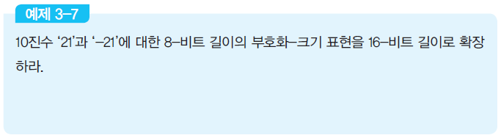
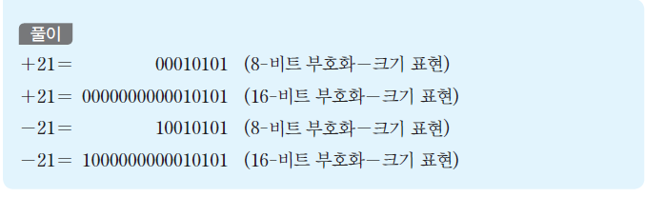
3.2.3 비트 확장 (Bit Extension)
데이터의 길이(비트 수)를 늘리는 방법
  목적: 데이터를 더 많은 비트의 레지스터에 저장하거나 더 긴 데이터와의 연산 수행
Computer Architecture
3-<number>

Slide 12
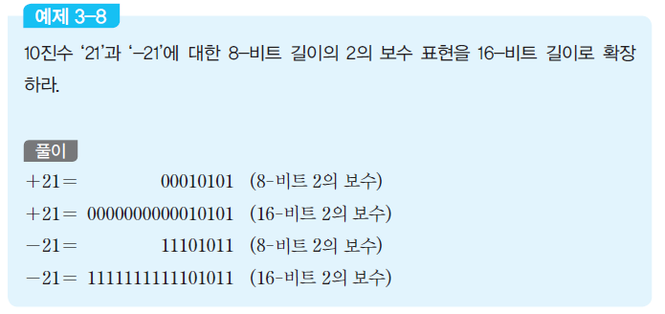
비트 확장 (계속)
  2의 보수 표현의 경우 : 확장되는 상위 비트들을 부호 비트와 같은 값으로 세트
  부호-비트 확장(sign-bit extension)이라 함
Computer Architecture
3-<number>

Slide 13
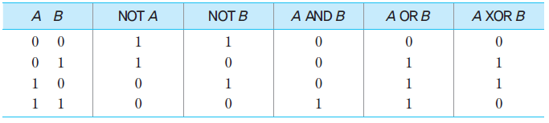
3.3 논리 연산
기본적인 논리 연산들
Computer Architecture
3-<number>

Slide 14
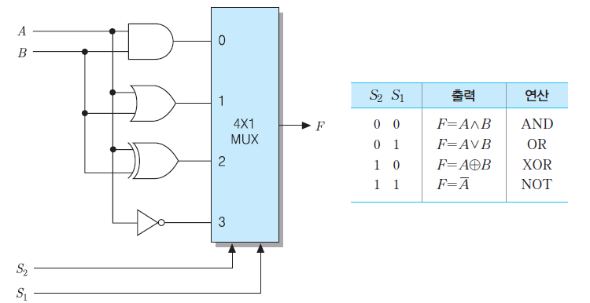
논리 연산을 위한 하드웨어 모듈
하드웨어의 구성
  입력 비트들은 모든 논리 게이트들을 통과
  선택 신호들에 의하여 멀티플렉서의 네 입력들 중의 하나를 출력
Computer Architecture
3-<number>

Slide 15
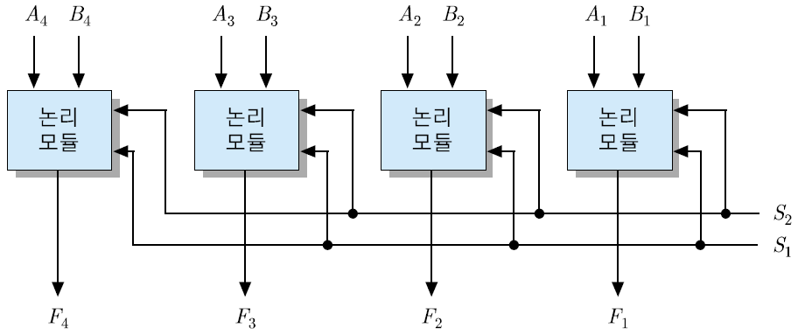
N-비트 논리 연산장치
N-비트 데이터들을 위한 논리 연산장치
  기본 논리 모듈들을 병렬로 접속
[예] 4-비트 논리 연산장치
Computer Architecture
3-<number>

Slide 16
AND 연산 / OR 연산
AND 연산 : 두 데이터 단어들의 대응되는 비트들 간에 AND 연산을 수행
    A = 1 0 1 1 0 1 0 1
    B = 0 0 1 1 1 0 1 1
    -------------------
    0 0 1 1 0 0 0 1 (연산 결과)
OR 연산 : 두 데이터 단어들의 대응되는 비트들 간에 OR 연산 수행
    A = 1 0 0 1 0 1 0 1
    B = 0 0 1 1 1 0 1 1
    -------------------
    1 0 1 1 1 1 1 1 (연산 결과)
Computer Architecture
3-<number>

Slide 17
XOR 연산 / NOT 연산
XOR 연산 : 두 데이터 단어들의 대응되는 비트들 간에 exclusive-OR 연산을 수행
    A = 1 0 0 1 0 1 0 1
    B = 0 0 1 1 1 0 1 1
    -------------------
    1 0 1 0 1 1 1 0 (연산 결과)
NOT 연산 : 데이터 단어의 모든 비트들을 반전(invert)
    A = 1 0 0 1 0 1 0 1 (연산 전)
    -------------------------------
    0 1 1 0 1 0 1 0 (연산 결과)
Computer Architecture
3-<number>

Slide 18
선택적-세트 연산 / 선택적-보수 연산
선택적-세트(selective-set) 연산 : B 레지스터의 비트들 중에서 1로 세트 된 비트들과 같은 위치에 있는 A 레지스터의 비트들을 1로 세트 <OR 연산 이용>
    A = 1 0 0 1 0 0 1 0 (연산 전)
    B = 0 0 0 0 1 1 1 1
    -------------------
    A = 1 0 0 1 1 1 1 1 (연산 결과)
선택적-보수(selective-complement) 연산 : B 레지스터의 비트들 중에서 1로 세트 된 비트들에 대응되는 A 레지스터의 비트들을 보수로 변환 <XOR 연산 이용>
    A = 1 0 0 1 0 1 0 1 (연산 전)
    B = 0 0 0 0 1 1 1 1
    -------------------
    A = 1 0 0 1 1 0 1 0 (연산 결과)
Computer Architecture
3-<number>

Slide 19
마스크 연산
마스크(mask) 연산 : B 레지스터의 비트들 중에서 값이 0인 비트들과 같은 위치에 있는 A 레지스터의 비트들을 0으로 바꾸는(clear하는) 연산 <AND 연산 이용>
  용도 : 단어내의 원하는 비트들을 선택적으로 clear하는 데 사용
  [예] A = 1 1 0 1 0 1 0 1 (연산 전)
    B = 0 0 0 0 1 1 1 1
    -------------------
    A = 0 0 0 0 0 1 0 1 (연산 결과)
Computer Architecture
3-<number>

Slide 20
삽입 연산
삽입(insert) 연산 : 새로운 비트 값들을 데이터 단어내의 특정 위치에 삽입
  방법 : ① 삽입할 비트 위치들에 대하여 마스크(AND) 연산 수행
  ② 새로이 삽입할 비트들과 OR 연산을 수행
    A = 1 0 0 1 0 1 0 1
    B = 0 0 0 0 1 1 1 1 마스크 (AND 연산)
    -------------------
    A = 0 0 0 0 0 1 0 1 첫 단계 결과
    B = 1 1 1 0 0 0 0 0 삽입 (OR 연산)
    -------------------
    A = 1 1 1 0 0 1 0 1 최종(삽입) 결과
Computer Architecture
3-<number>

Slide 21
비교 연산
비교(compare) 연산
  A와 B 레지스터의 내용을 비교 → XOR 연산
    만약 대응되는 비트들의 값이 같으면, A 레지스터의 해당 비트를 ‘0’으로 세트
    만약 서로 다르면, A 레지스터의 해당 비트를 ‘1’로 세트
    모든 비트들이 같으면(A = 00000000), Z 플래그를 1로 세트
    A = 1 1 0 1 0 1 0 1
    B = 1 0 0 1 0 1 1 0
    -------------------
    A = 0 1 0 0 0 0 1 1 (연산 결과)
Computer Architecture
3-<number>

Slide 22
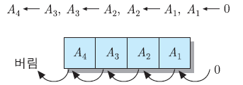
3.4 시프트(shift) 연산
논리적 시프트 (logical shift) : 레지스터 내의 데이터 비트들을 왼쪽 혹은 오른쪽으로 한 칸씩 이동
  좌측 시프트(left shift)
    모든 비트들을 좌측으로 한 칸씩 이동
    최하위 비트(A₁)로는 ‘0’이 들어오고, 최상위 비트(A₄)는 버림(drop-out)
  우측 시프트(right shift)
    모든 비트들이 우측으로 한 칸씩 이동
    최상위 비트(A₄)로 ‘0’이 들어오고, 최하위 비트(A₀)는 버림
Computer Architecture
3-<number>

Slide 23
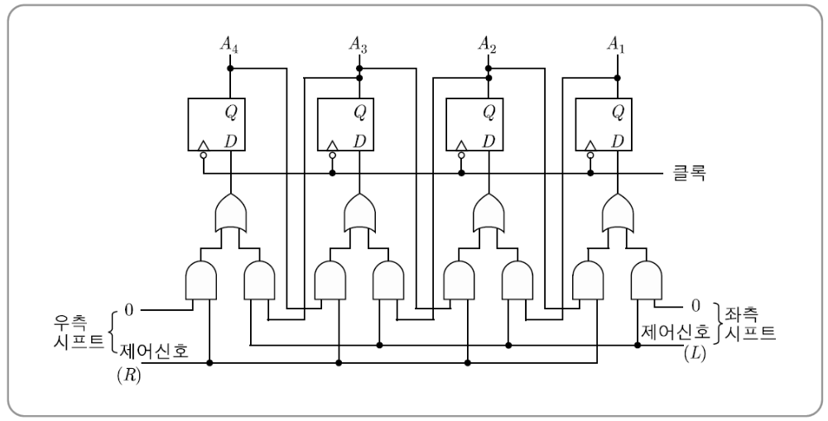
시프트 레지스터(shift register)
시프트 기능을 가진 레지스터의 내부 회로
Computer Architecture
3-<number>

Slide 24
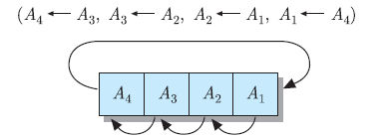
순환 시프트(circular shift) : 회전(rotate)이라고도 부르며, 최상위 혹은 최하위에 있는 비트를 버리지 않고 반대편 끝에 있는 비트 위치로 이동
  순환 좌측-시프트(circular shift-left) : 최상위 비트인 A₄가 최하위 비트 위치인 A₁으로 이동
  순환 우측-시프트(circular shift-right)
    A₄ → A₃, A₃ → A₂, A₂ → A₁, A₁ → A₄
Computer Architecture
3-<number>

Slide 25
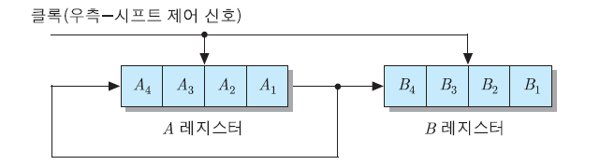
직렬 데이터 전송 (serial data transfer)
시프트 연산을 데이터 비트 수만큼 연속적으로 수행함으로써 두 레지스터들 사이에 한 개의 선을 통하여 전체 데이터를 이동하는 동작
Computer Architecture
3-<number>

Slide 26
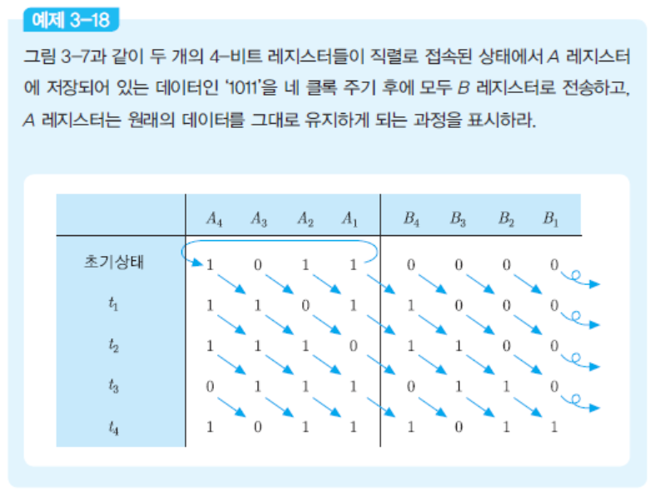
직렬 데이터 전송의 예
Computer Architecture
3-<number>

Slide 27
산술적 시프트(arithmetic shift) : 수(number)를 나타내는 데이터에 대한 시프트
  방법: 시프트 과정에서 부호 비트는 그대로 유지시키고, 수의 크기를 나타내는 비트들만 시프트
  (1) 산술적 좌측-시프트(arithmetic shift-left)
    A4 (불변), A3 ← A2, A2 ← A1, A1 ← 0
  (2) 산술적 우측-시프트(arithmetic shift-right)
    A4 (불변), A4 → A3, A3 → A2, A2 → A1
Computer Architecture
3-<number>

Slide 28
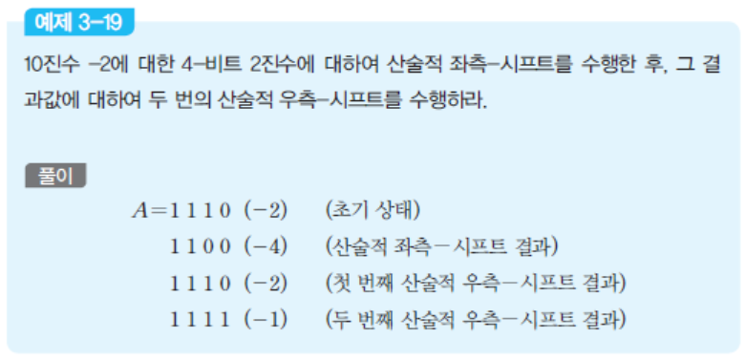
좌
우
Computer Architecture
3-<number>

Slide 29
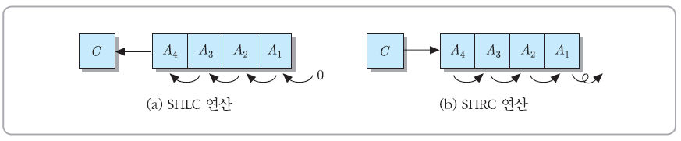
C 플래그를 포함한 시프트 연산
  C 플래그를 포함한 좌측-시프트(SHLC : shift left with carry)
  C 플래그를 포함한 우측-시프트(SHRC : shift right with carry)
Computer Architecture
3-<number>

Slide 30
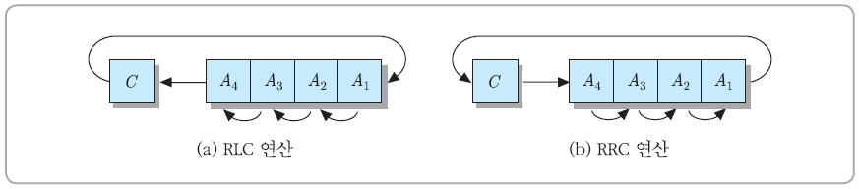
RLC(rotate left with carry): C 플래그를 포함하는 좌측 순환 시프트(회전) 연산
RRC(rotate right with carry): C 플래그를 포함하는 우측 순환 시프트(회전) 연산
Computer Architecture
3-<number>

Slide 31
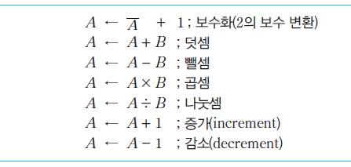
3.5 정수의 산술 연산
기본적인 산술 연산들
Computer Architecture
3-<number>

Slide 32
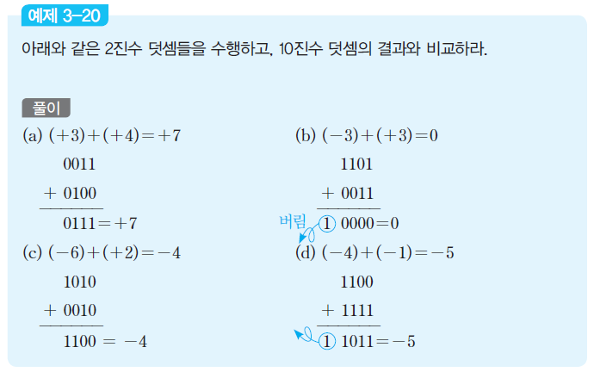
3.5.1 덧셈
2의 보수로 표현된 수들의 덧셈 방법
  두 수를 더하고, 만약 올림수가 발생하면 버림
Computer Architecture
3-<number>

Slide 33
병렬 가산기(parallel adder)
덧셈을 수행하는 하드웨어 모듈
비트 수만큼의 전가산기(full-adder)들로 구성
덧셈 연산 결과에 따라 해당 조건 플래그들(condition flags)을 세트
  C 플래그 : 올림수(carry)
  S 플래그 : 부호(sign)
  Z 플래그 : 0(zero)
  V 플래그 : 오버플로우(overflow)
Computer Architecture
3-<number>

Slide 34
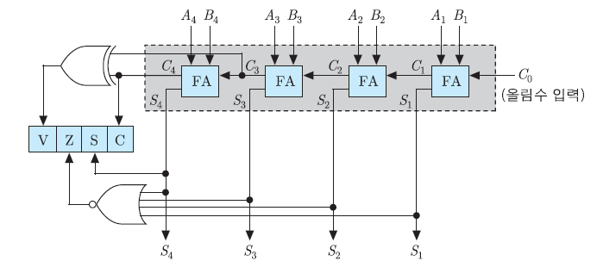
4-비트 병렬 가산기와 상태 비트 제어회로
Computer Architecture
3-<number>

Slide 35
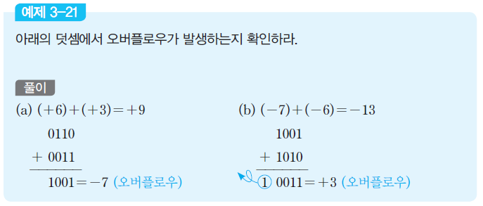
덧셈 오버플로우
덧셈 결과가 그 범위를 초과하여 결과값이 틀리게 되는 상태
검출 방법 : 두 올림수(carry)들 간의 exclusive-OR를 이용
V = C₄ ⊕ C₃
Computer Architecture
3-<number>

Slide 36
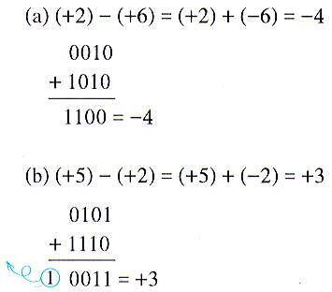
3.5.2 뺄셈
덧셈을 이용하여 수행
(A : 피감수(minuend), B : 감수(subtrahend))
  A - (+B) = A + (-B) [예제 3-22] =================
  A - (-B) = A + (+B)
Computer Architecture
3-<number>

Slide 37
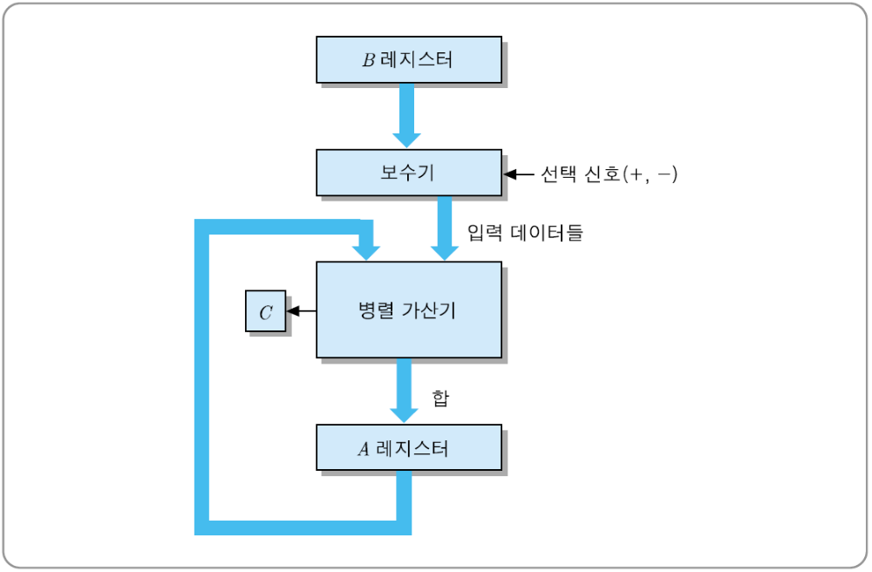
덧셈과 뺄셈 겸용 하드웨어의 블록 구성도
Computer Architecture
3-<number>

Slide 38
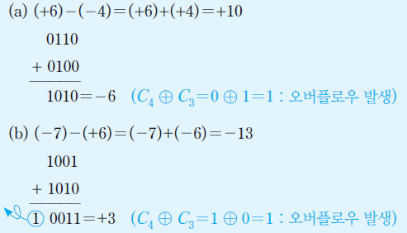
뺄셈 오버플로우
뺄셈 결과가 그 범위를 초과하여 결과값이 틀리게 되는 상태
검출 방법 : 덧셈과 동일 (V = C₄ ⊕ C₃ )
  [예제 3-23] =====================================
Computer Architecture
3-<number>

Slide 39
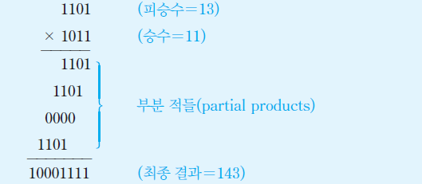
3.5.3 부호 없는 정수의 곱셈
방법
  각 비트에 대하여 부분 적(partial product) 계산
  부분적들을 모두 더하여 최종 결과를 얻음
  [예제 3-24] ===================================
Computer Architecture
3-<number>

Slide 40
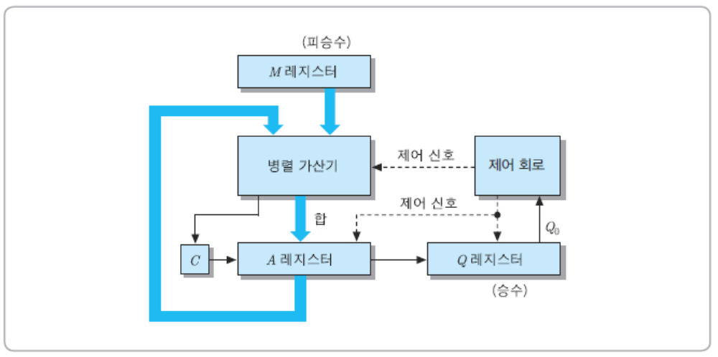
부호 없는 정수 승산기의 하드웨어 구성도
  M 레지스터 : 피승수(multiplicand) 저장
  Q 레지스터 : 승수(multiplier) 저장
  두 배 길이의 결과값은 A 레지스터와 Q 레지스터에 저장
Computer Architecture
3-<number>

Slide 41
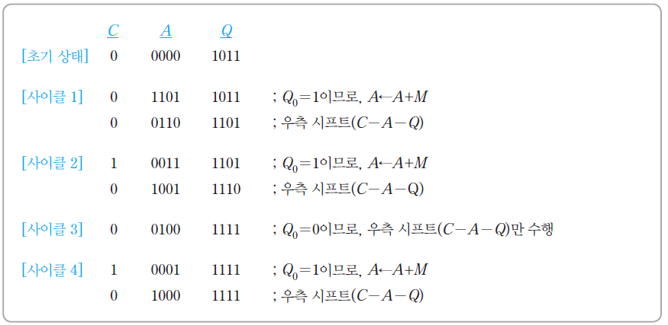
곱셈이 수행되는 과정에서의 레지스터 내용들
Computer Architecture
3-<number>

Slide 42
2의 보수들 간의 곱셈
Booth 알고리즘(Booth's algorithm) 사용
하드웨어 구성
  부호 없는 정수 승산기의 하드웨어에 다음 부분을 추가
    M 레지스터와 병렬 가산기 사이에 보수기(complementer) 추가
    Q 레지스터의 우측에 Q₋₁ 이라고 부르는 1-비트 레지스터를 추가하고, 출력을 Q₀와 함께 제어 회로로 입력
Computer Architecture
3-<number>

Slide 43
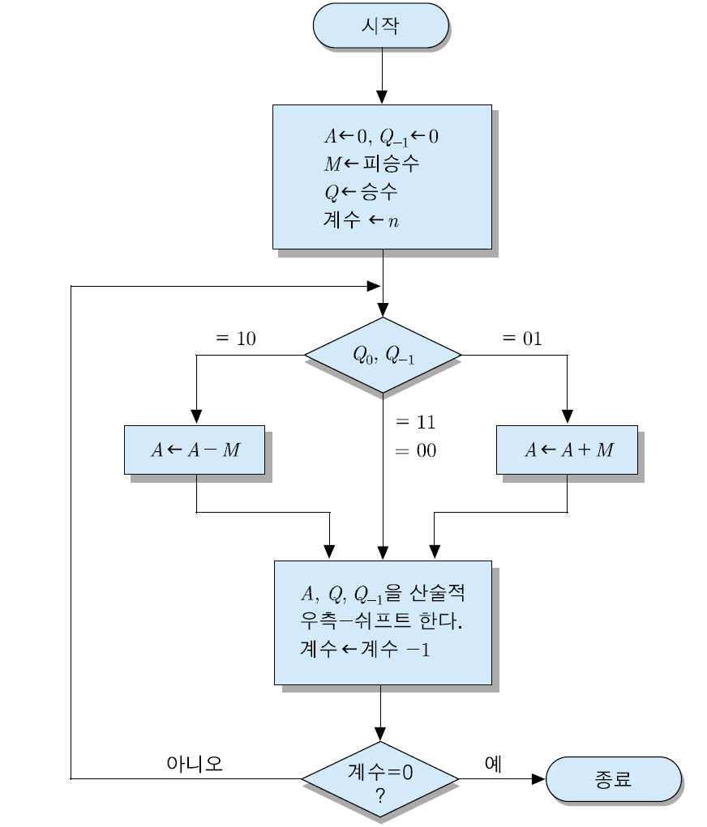
Booth 알고리즘의 흐름도
Computer Architecture
3-<number>

Slide 44
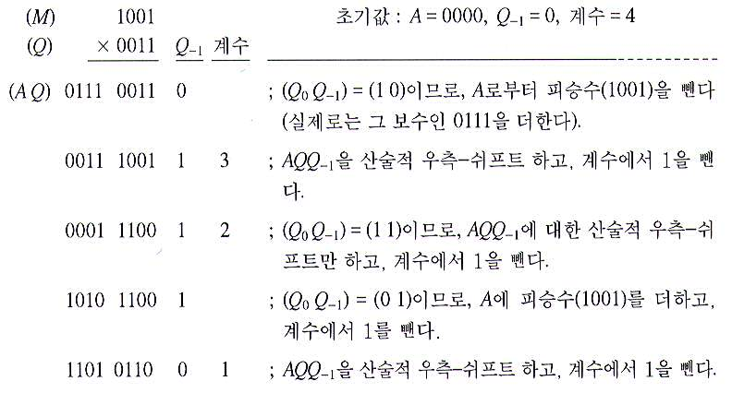
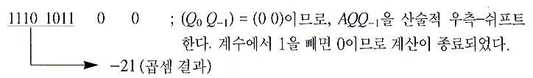
Booth 알고리즘을 이용한 곱셈의 예 (-7 x 3)
Computer Architecture
3-<number>

Slide 45
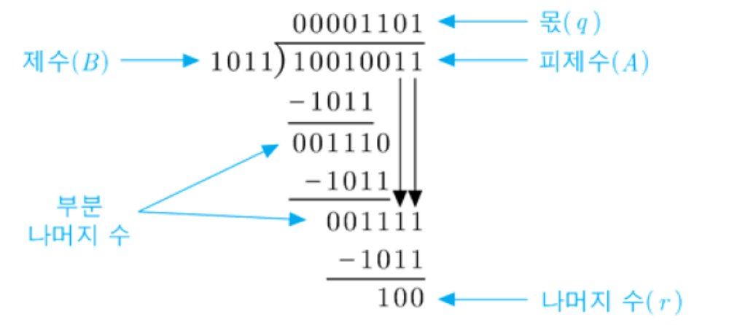
3.5.4 나눗셈
나눗셈의 수식 표현
    A ÷ B = q ····· r
    단, A : 피제수(dividend), B : 제수(divisor)
    q : 몫(quotient) r : 나머지 수(remainder)
부호 없는 2진 나눗셈
Computer Architecture
3-<number>

Slide 46
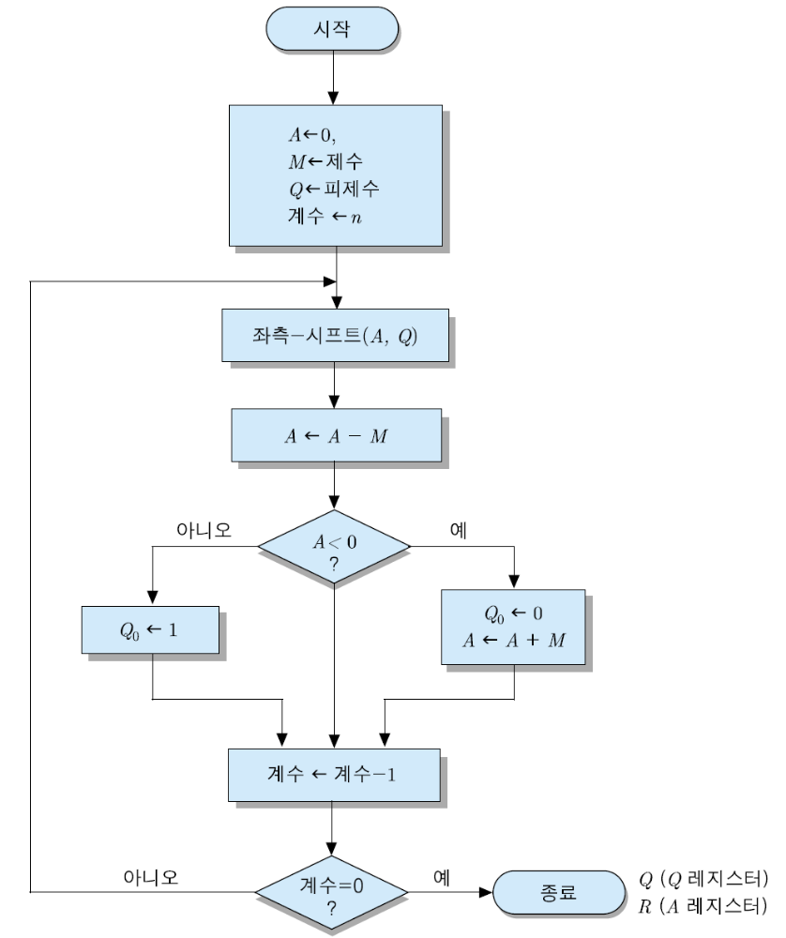
부호 없는 2진 나눗셈 알고리즘의 흐름도
Computer Architecture
3-<number>

Slide 47
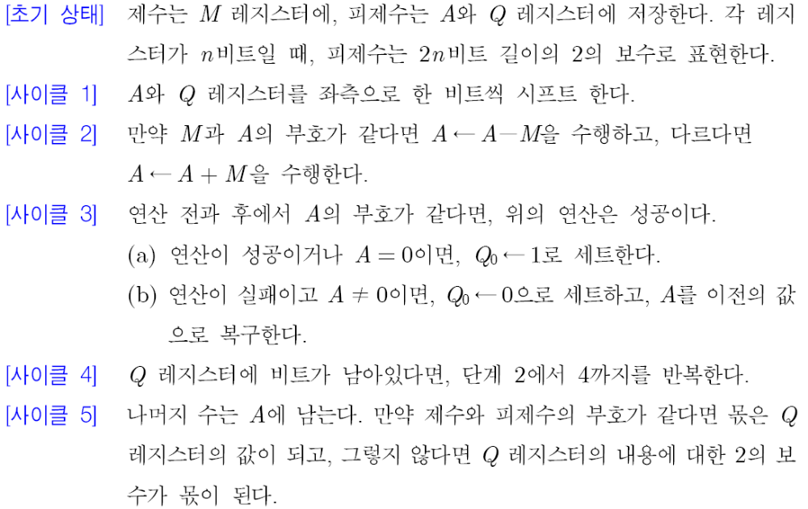
2의 보수 나눗셈 과정
Computer Architecture
3-<number>

Slide 48
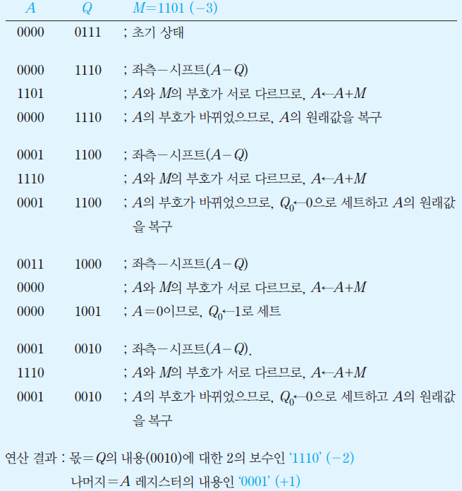
[예] 2의 보수 나눗셈 {7 ÷ (-3)} 과정
Computer Architecture
3-<number>

Slide 49
나눗셈 결과값 [예]
    A ÷ B = q · · · r
[예] 7 ÷ 3 ➔ 몫(q) = 2 (0010) 나머지(r) = 1 (0001)
7 ÷ (-3) ➔ 몫 = - 2 (1110) 나머지 = 1 (0001)
(-7) ÷ 3 ➔ 몫 = - 2 (1110) 나머지 = - 1 (1111)
(-7) ÷ (-3) ➔ 몫 = 2 (0010) 나머지 = - 1 (1111)
Computer Architecture
3-<number>

Slide 50
3.6 부동소수점 수의 표현
부동소수점 표현(floating-point representation) : 소수점의 위치를 이동시킬 수 있는 수 표현 방법
➔ 수 표현 범위 확대
부동소수점 수(floating-point number)의 일반적인 형태
  N = (-1)^{S} M × B^{E}
  단, S : 부호(sign), M : 가수(mantissa), B : 기수(base),
  E : 지수(exponent)
Computer Architecture
3-<number>

Slide 51
부동소수점 표현 (계속)
10진 부동소수점 수(decimal floating-point number)
[예] 274,000,000,000,000 → 2.74 ⅹ10¹⁴
0.00000000000274 → 2.74 ⅹ10⁻¹²
2진 부동소수점 수(binary floating-point number)
  기수 B = 2
  단일-정밀도(single-precision) 부동소수점 수 : 32 비트
  복수-정밀도(double-precision) 부동소수점 수 : 64 비트
Computer Architecture
3-<number>

Slide 52

단일-정밀도 부동소수점 수 형식의 예
S : 1 비트, E : 8 비트, M : 23 비트
지수(E) 필드의 비트 수 증가 ➔ 표현 가능한 수의 범위 확장
가수(M) 필드의 비트 수 증가 ➔ 정밀도(precision) 증가
표현가능한 수 크기의 범위 ≈ 1.47 x 10⁻³⁹ ~ 1.7 x 10³⁸
(0.5 x 2⁻¹²⁸ ~ 0.5 x 2¹²⁷)
^{[비교] 32-비트 고정소수점 표현 방식의 경우 :}
1.0 x 2⁻³¹ ~ 1.0 x 2³¹ ≈ 2.0 x 10⁻⁹ ~ 2.0 x 10⁹
Computer Architecture
3-<number>

Slide 53
같은 수에 대한 부동소수점 표현
같은 수에 대한 부동소수점 표현이 여러 가지가 존재
  0.1101 × 2⁵
  11.01 × 2³
  0.001101 × 2⁷
정규화된 표현(Normalized representation)
  수에 대한 표현을 한 가지로 통일하기 위한 방법
  ± 0.1bbb...b × 2E
  위의 예에서 정규화된 표현은 0.1101 × 2⁵
Computer Architecture
3-<number>

Slide 54

부동소수점 표현의 예 (0.1101 × 2⁵)
부호(S) 비트 = 0
지수(E) = 00000101
가수(M) = 1101 0000 0000 0000 0000 000
소수점 아래 첫 번째 비트는 항상 1이므로, 반드시 저장할 필요는 없음 → 가수 23 비트를 이용하여 소수점 아래 24 자리 수까지 표현 가능
Computer Architecture
3-<number>

Slide 55
바이어스된 지수(biased exponent)
지수를 바이어스된 수(biased number)로 표현
사용 목적
  0에 대한 표현에서 모든 비트들이 0이 되게 하여, 0-검사(zero-test)가 용이하게 하기 위함
  ➔ 0-검사가 정수에서와 같은 방법으로 가능해짐
Computer Architecture
3-<number>

Slide 56
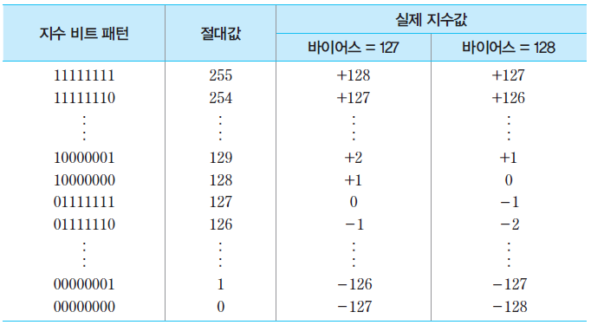
8-비트 바이어스된 지수값들(8-bit biased exponents)
Computer Architecture
3-<number>

Slide 57

바이어스된 지수를 사용한 부동소수점 표현의 예
바이어스값 = 128일 때, N = -13.625에 대한 부동소수점 표현
  13.625₁₀ = 1101.101₂ = 0.1101101 × 2⁴
  부호(S) 비트 = 1 (-)
  지수(E) = 00000100 + 10000000 = 10000100
  (바이어스 128을 더한다)
  가수(M) = 10110100000000000000000
  (소수점 우측의 첫 번째 1은 제외)
Computer Architecture
3-<number>

Slide 58
부동소수점 수의 표현 범위
부동소수점 수의 표현 범위
  0.5 × 2⁻¹²⁸에서 (1 - 2⁻²⁴) × 2¹²⁷ 사이의 양수들
  (대략 1.47 x 10⁻³⁹ ~ 1.7 x 10³⁸)
  -(1 - 2⁻²⁴) × 2¹²⁷ 에서 -0.5 × 2⁻¹²⁸ 사이의 음수들
제외되는 범위
  (1 - 2⁻²⁴) × 2¹²⁷보다 작은 음수 → 음수 오버플로우(negative overflow)
  0.5 × 2⁻¹²⁸ 보다 큰 음수 → 음수 언더플로우(negative underflow)
  0
  0.5 × 2⁻¹²⁸ 보다 작은 양수 → 양수 언더플로우(positive underflow)
  (1 - 2⁻²⁴) × 2¹²⁷ 보다 큰 양수→ 양수 오버플로우(positive overflow)
Computer Architecture
3-<number>

Slide 59
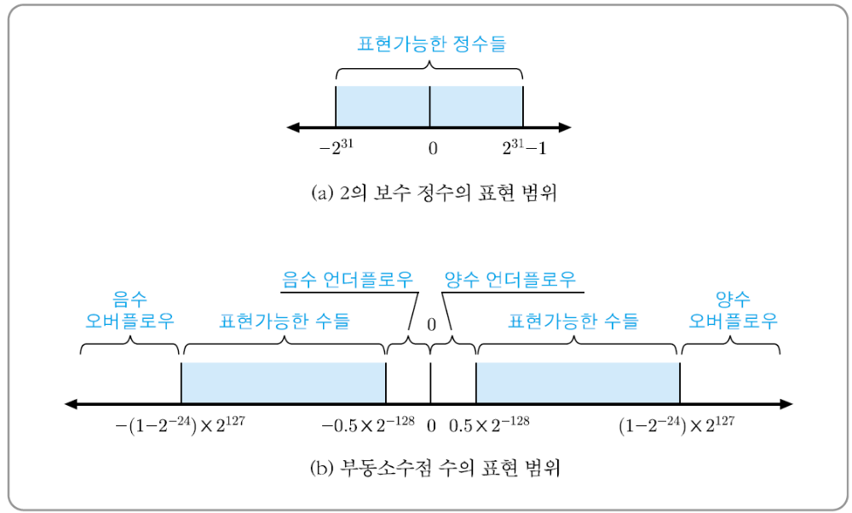
32-비트 데이터 형식의 표현 가능한 수의 범위
Computer Architecture
3-<number>

Slide 60
IEEE 754 표준 부동소수점 수의 형식
부동소수점 수의 표현 방식의 통일을 위하여 미국전기전자공학회(IEEE)에서 정의한 표준
표현 방법
  N = (-1)^{S} 2^{E-127} (1.M)
  가수 : 부호화-크기 표현 사용
  지수 필드 : 바이어스 127 사용
  1.M × 2E의 형태를 가지며, 소수점 아래의 M 부분만 가수 필드에 저장 (소수점 왼쪽의 저장되지 않는 1을 hidden bit 라고 부름)
  64-비트 복수-정밀도 부동소수점 형식을 사용하는 경우
  N = (-1)^{S} 2^{E-1023} (1.M)
Computer Architecture
3-<number>

Slide 61
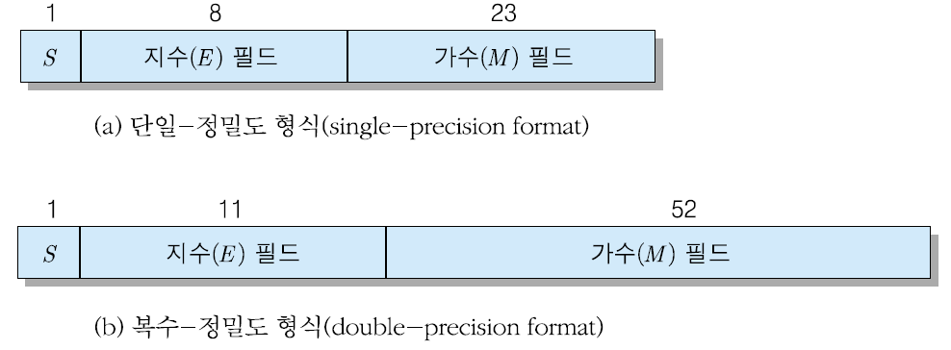
IEEE 754 표준 부동소수점 수의 형식 (계속)
Computer Architecture
3-<number>

Slide 62
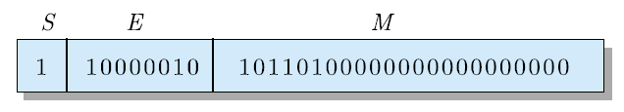
IEEE 754 표현 예 (N = -13.625 )
13.625₁₀ = 1101.101₂ = 1.101101 × 2³
  부호(S) 비트 = 1 (-)
  지수 E = 00000011 + 01111111 = 10000010
  (바이어스 127을 더한다)
  가수 M = 10110100000000000000000
  (소수점 좌측의 1은 비트 표현에서 제외)
Computer Architecture
3-<number>

Slide 63
예외 경우를 포함한 IEEE 754 표준
예외 경우를 포함한 정의 (32-비트 형식)
  만약 E = 255이고 M ≠ 0이면, N = NaN
  만약 E = 255이고 M = 0이면, N = (-1)^{S} ∞
  만약 0 < E < 255 이면, N = (-1)^{S} 2^{E-127} (1.M)
  만약 E = 0이고 M ≠ 0이면, N = (-1)^{S} 2⁻¹²⁶ (0.M)
  만약 E = 0이고 M = 0이면, N = (-1)^{S} 0
예외 경우를 포함한 정의 (64-비트 형식)
  만약 E = 2047이고 M ≠ 0이면, N = NaN
  만약 E = 2047이고 M = 0이면, N = (-1)^{S} ∞
  만약 0 < E < 2047 이면, N = (-1)^{S} 2^{E-1023} (1.M)
  만약 E = 0이고 M ≠ 0이면, N = (-1)^{S} 2⁻¹⁰²² (0.M)
  만약 E = 0이고 M = 0이면, N = (-1)^{S} 0
Computer Architecture
3-<number>

Slide 64
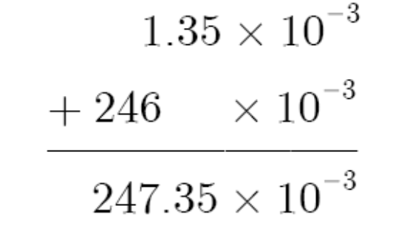

3.7 부동소수점 산술 연산
3.7.1 덧셈과 뺄셈
  지수들이 일치되도록 조정 (alignment)
  가수들 간의 연산(더하기 혹은 빼기) 수행
  결과를 정규화 (normalization)
  [10진 부동소수점 산술의 예]
➔
Computer Architecture
3-<number>

Slide 65
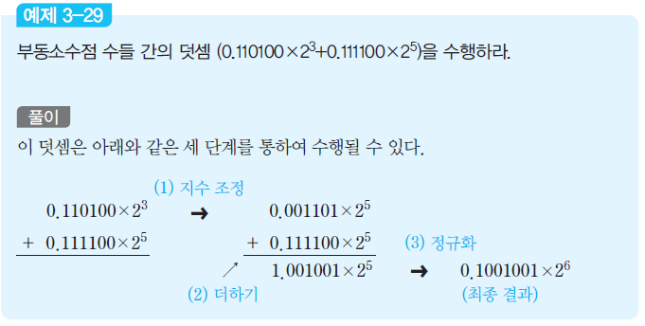
Computer Architecture
3-<number>

Slide 66
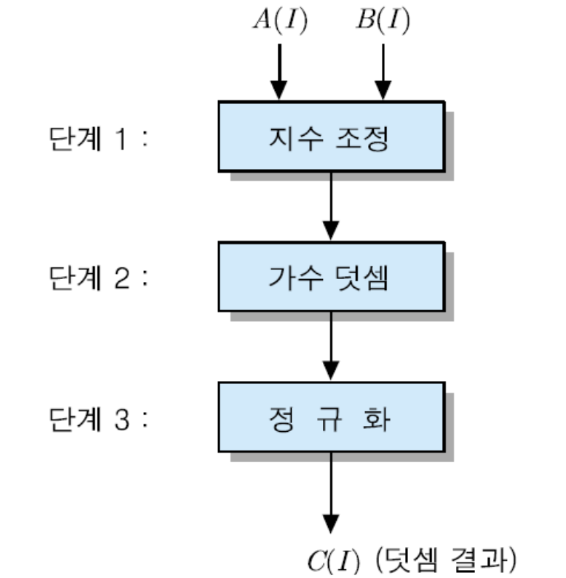
부동소수점 산술의 파이프라이닝
연산 과정을 독립적 단계들로 분리 가능
단계 수만큼의 속도 향상
대규모의 부동소수점 계산을 처리하는 거의 모든 슈퍼컴퓨터들에서 채택
[예] 수 배열(number
array)들 간의 덧셈
C(I) = A(I) + B(I)
Computer Architecture
3-<number>

Slide 67
3.7.2 부동소수점 곱셈 / 나눗셈
2진수 부동소수점 곱셈 과정
  가수들을 곱한다
  지수들을 더한다
  결과값을 정규화
2진수 부동소수점 나눗셈 과정
  가수들을 나눈다
  피제수의 지수에서 제수의
  지수를 뺀다
  결과값을 정규화
[부동소수점 곱셈의 예]
(0.1011 × 2³) × (0.1001 × 2⁵)
<가수 곱하기>
1011 × 1001 = 01100011
<지수 더하기>
3 + 5 = 8
<정규화>
0.01100011 × 2⁸
= 0.1100011 × 2⁷ (결과값)
Computer Architecture
3-<number>

Slide 68
부동소수점 연산 과정에서 발생 가능한 문제점
지수 오버플로우(exponent overflow)
  양의 지수값이 최대 지수값을 초과
  ➔ 수가 너무 커서 표현될 수 없는 상태이므로, +∞ 또는 -∞로 세트
지수 언더플로우(exponent underflow)
  음의 지수값이 최대 지수값을 초과
  ➔ 수가 너무 작아서 표현될 수 없는 상태이므로, 0으로 세트
Computer Architecture
3-<number>

Slide 69
부동소수점 연산 과정에서 발생 가능한 문제점 (계속)
가수 언더플로우(mantissa underflow)
  가수의 소수점 위치 조정 과정에서 비트들이 가수의 우측 편으로 넘치는 상태 ➔ 반올림(rounding) 적용
가수 오버플로우(mantissa overflow)
  같은 부호를 가진 두 가수들을 덧셈하였을 때 올림수가 발생
  ➔ 재조정(realignment) 과정을 통하여 정규화
Computer Architecture
3-<number>

